Slide 1



Rational Software Architect介绍
组员：徐柯杰、何宇晨、杜潇天、黄玉钱、许佳俊

Slide 2







目 录
一、RSA的介绍
二、RSA的历史
三、RSA的优点
四、RSA的使用

Slide 3
Part 1
RSA的介绍

Slide 4
RSA的介绍
Rational Software Architect 是能够利用 UML 进行模型驱动开发的集成设计和开发工具，用以创建良好架构的应用程序和服务。有了 Rational Software Architect，您可以：
利用开放且可扩展的建模平台
加速软件建模和设计
将开发过程自动化并且将资产复用最大化
更有成果地开发应用程序和WEB服务

Slide 5
Part 2
RSA的历史

Slide 6
RSA的历史
Rational软件在应用程序建模有着悠久的历史,基于1990年代早期Grady Booch,James Rumbaugh和Ivar Jacobson的工作成果。他们把一些竞争的建模方法组合形成最终的统一建模语言。
Rational软件的第一个可视化建模和开发工具是Rational Rose,一个独立的建模工具,把第三方集成开发环境(ide)和应用程序编程接口(API)结合来支持各种编程语言和其他继承的技术。
虽然Rational Rose是把模型驱动开发向软件开发结合的重要一步，但是发现只有一小部分开发者把建模作为他们开发中固定的步骤。关键问题是：开发人员不愿意离开他的IDE，他们希望可视化建模集成在他们的IDE中。

Slide 7
RSA的历史
Rational在2002年开发出了Rational XDE软件来回应了他们的需求。他们提供了扩展的开发环境来应对当时新兴的编程技术：JAVA和Microsoft.Net。IBM Rational XDE被定义为第二代的Rational Rose——而不是Rose的一个新版本（因此更改了名字），而且不用作代替Rose（XDE严格限制了IDE和继承的技术）。但是每增加一个功能都是一个点对点的继承要求，随着越来越多的功能被添加，Rational这种风格的集成功能在实际使用上受到了限制。

Slide 8
RSA的历史
针对下一代的MDD（Model-Driven Development)产品,要在Eclipse上建立添加更多的模型驱动开发的功能。因此出现了IBM Rational Software Architect、Rational Software Modeler（2015年之后停止维护） 和 IBM Rational Systems Developer。把之前定义的建模开发和代码分析变成一个集成和统一的设计和开发经验。基于Rational的两个主要的MDD解决方案，RSA如今与IBM Rational Rhapsody（2008年从Telelogic购得）以及其他几个产品并存。

Slide 9
PART 3
RSA的优点

Slide 10
RSA的优点
使用RSA的优势包括：
1：构建的软件结构可以轻松的修改方便工程管理的迭代；模型和代码的同步。
2：使用UML来确保大量的项目开发利益相关者可以保持交流，并用已定义的规格来进行开发。
3：深入了解分布式项目，并对共享信息进行更严格的控制。
分布式：
分布式系统是一个硬件或软件组件分布在不同的网络计算机上，彼此之间仅仅通过消息传递进行通信和协调的系统。——《分布式系统概念与设计》

Slide 11
PART 4
RSA的使用

Slide 12
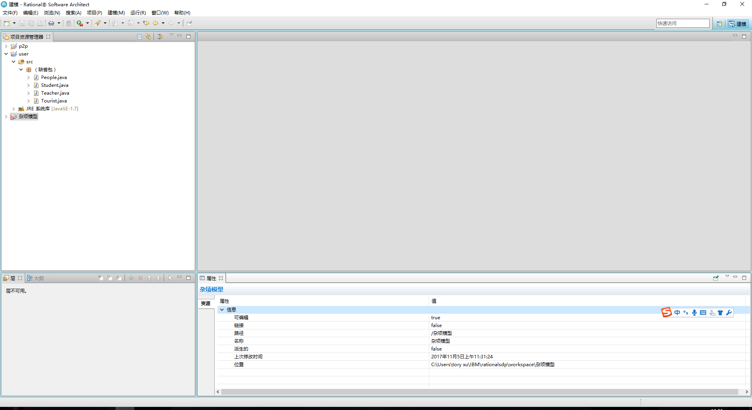
RSA的使用例子
主界面

Slide 13
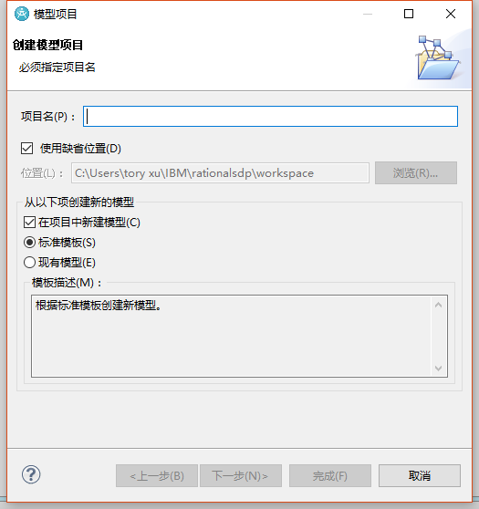
RSA的使用例子
新建模型项目

Slide 14
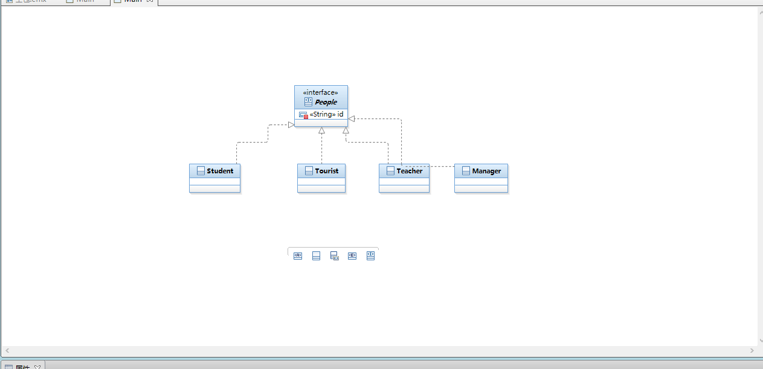
RSA的使用例子
UML模型

Slide 15
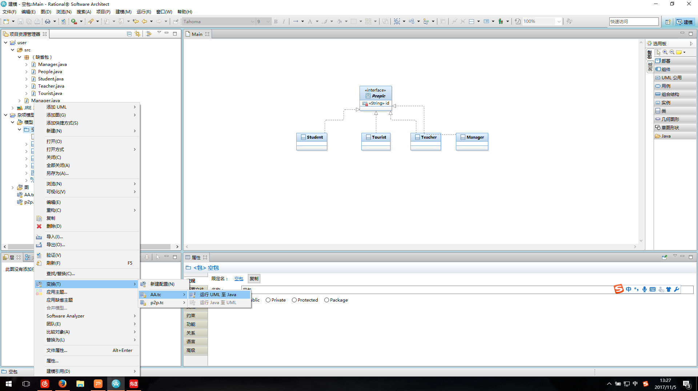
RSA的使用例子
变换

Slide 16
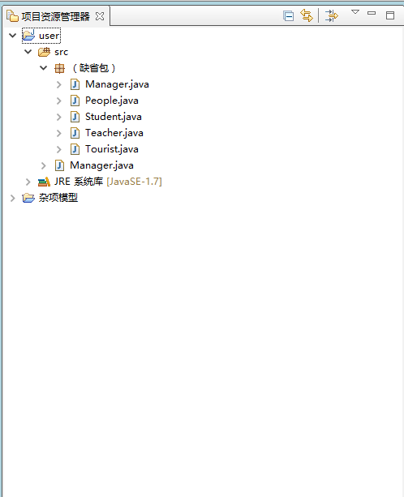
RSA的使用例子
变换

Slide 17
三个问题
1：MDD是什么？
模型驱动开发（Model-Driven Development）。
2：Rose的第二代产品是什么？
Rational Rose XDE。
3：与Rose相比，RSA的优点是什么？
支持UML2.0标准；在eclipse平台上开发更方便。

Slide 18
参考资料
https://www.ibm.com/developerworks/cn/rational/kunal/
https://en.wikipedia.org/wiki/Rational_Software_Architect
http://blog.csdn.net/xx326664162/article/details/51122672
https://wenku.baidu.com/view/1b0afd44ec3a87c24028c4cc.html
《UML基础、建模与设计教程》

Slide 19
绩效评估
组员 | 评分 | 评价
许佳俊 | 90 | 修改项目计划、需求工程计划甘特图，更新WBS图；修改项目计划报告；制作RSA介绍PPT；
徐柯杰 | 70 | 针对不同用户提出访谈时的问题。
何宇晨 | 80 | 参与制作《愿景和范围报告》
杜潇天 | 85 | 完成《QA计划报告》
黄玉钱 | 75 | 参与制作《愿景和范围报告》

Slide 20
THANK YOU

